Slide 1
WPŁATY NA RACHUNEK BANKOWY
POCZTA POLSKA

Slide 2
Wpłaty na rachunki bankowe
Klienta dokonując wpłaty na rachunek bankowy przedstawia wypełniony czytelnie blankiet na którym powinny znajdować się:
Imię oraz nazwisko posiadacza rachunku
Numer konta bankowego
Kwota cyframi oraz słownie
Imię oraz nazwisko wpłacającego
Opis tytuł wpłaty

Slide 3
Blankiet sporządzony jest w dwóch egzemplarzach na druku samokopiującym , gdzie oryginał zostaje w Urzędzie Pocztowym, kopia dla klienta który dokonuję wpłaty.

Slide 4
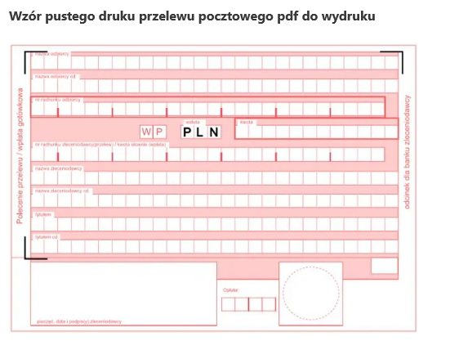

Slide 5
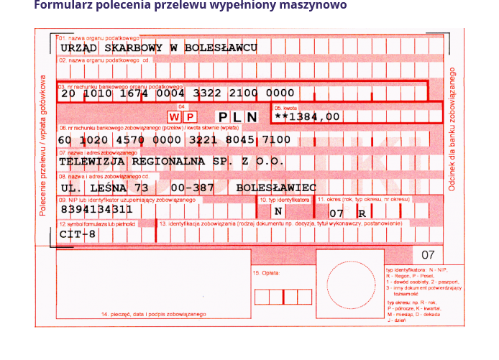

Slide 6
Wpłata dokonana w formie gotówkowej
Klient otrzymuje odcinek blankietu – kopię potwierdzony przez pracownika Poczty poprzez złożenie podpisu i umieszczenie odcisku datownika.
Ma moc dokument urzędowego.

Slide 7
Na podstawie dowodu wpłaty wnosi się reklamację

Slide 8
Pracownik przyjmujący wpłatę:
Przyjmuje i sprawdza blankiet , wpisuje wysokość pobranej opłaty
Pobiera należną gotówkę
Składa podpis i odcisk datownika
Wpisuje dane z blankiet do systemu
Wydaje klientowi potwierdzenie wpłaty

Slide 9
Urząd dokonujący przelewów przechowuje kopie wykazów wpłat dla celów kontrolnych i reklamacyjnych.

Slide 10
Obrót oszczędnościowy
Placówki pocztowe nie wystawiają książeczek oszczędnościowych ale dokonują ich obsługi z tytułu wpłat oraz wypłat.

Slide 11
Przyjmując wpłatę pracownik dokonuje czynności:
Przyjmuje książeczkę oraz wypełniony blankiet wpłaty oraz gotówkę
Sprawdza czy prawidłowo wypełniono dowód wpłaty
Przelicza otrzymaną gotówkę
Sprawdza prawidłowość wpisania stanu oszczędnościowego przed i po dokonaniu wpłaty
Zbada autentyczność podpisów
Wpisać wpłatę w książeczkę oraz wyprowadzić aktualny stan oszczędności
Podać na dowodzie wpłaty dane ostatniej wpłaty data , kwota i miejscowość
Ostemplować i podpisać dowód wpłaty oraz dokonany wpis w książeczce oszczędnościowej
Rejestracja w systemie

Slide 12
Przy dokonaniu wypłaty oszczędnościowych
Przyjąć od klienta książeczkę i dowód tożsamości
Klient wypełnia i podpisuje dowód wypłaty , wręcza pracownikowi
Pracownik sprawdza tożsamość na podstawie dowodu
Kontrola prawidłowego wyprowadzenia stanu oszczędnościowego
Zbadać autentyczność wpisów dwóch ostatnich wpłat w książeczce
Wpisać dokonaną wypłatę w odpowiedniej pozycji
Wpisać na odwrocie wypłaty kwotę datę i miejsce ostatniej wpłaty oraz cechy dowodu
Ostemplować datownikiem dokonać wpisy w książeczce i dowodzie wypłaty oraz podpisać
Zapisać dokonaną wypłatę w wykazie dziennym w systemie
Wypłacić klientowi należność oraz zwrócić książeczkę i dowód tożsamości

Slide 13
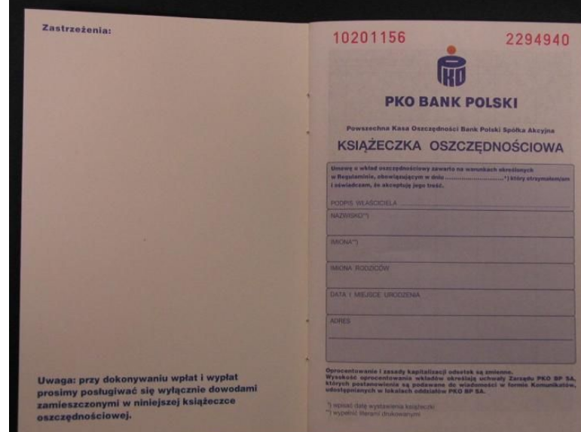
Książeczka oszczędnościowa

Slide 14
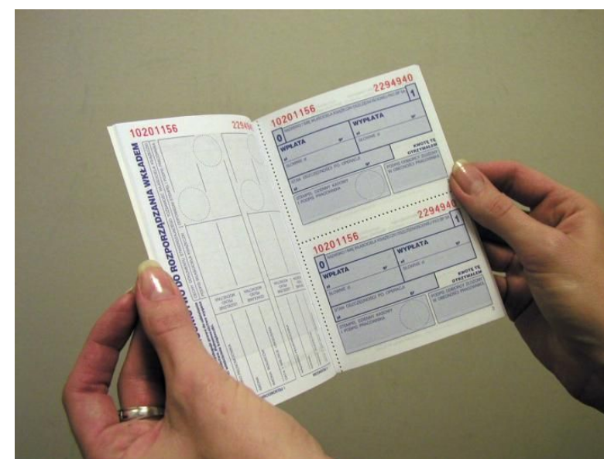
pko

